Slide 1
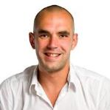
Ontwikkeling basisvaardigheden
bij IBN
Kennisgroep Taal
7 oktober 2019
Harm van Zutphen
Trainer & Adviseur Basisvaardigheden
hzutphen@ibn.nl

Slide 2

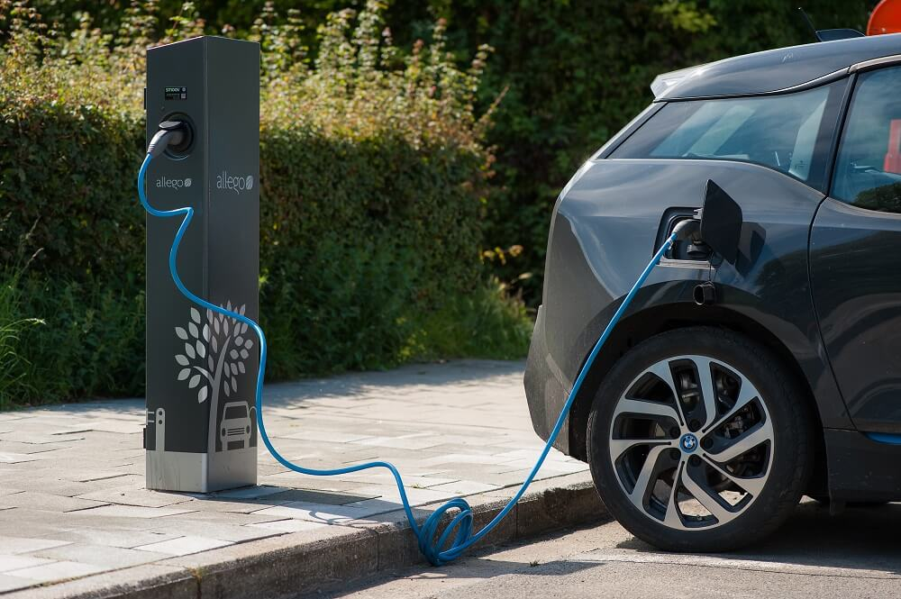
Waarom dit verhaal?
Enthousiast maken
Laten zien wat wij doen

Slide 3
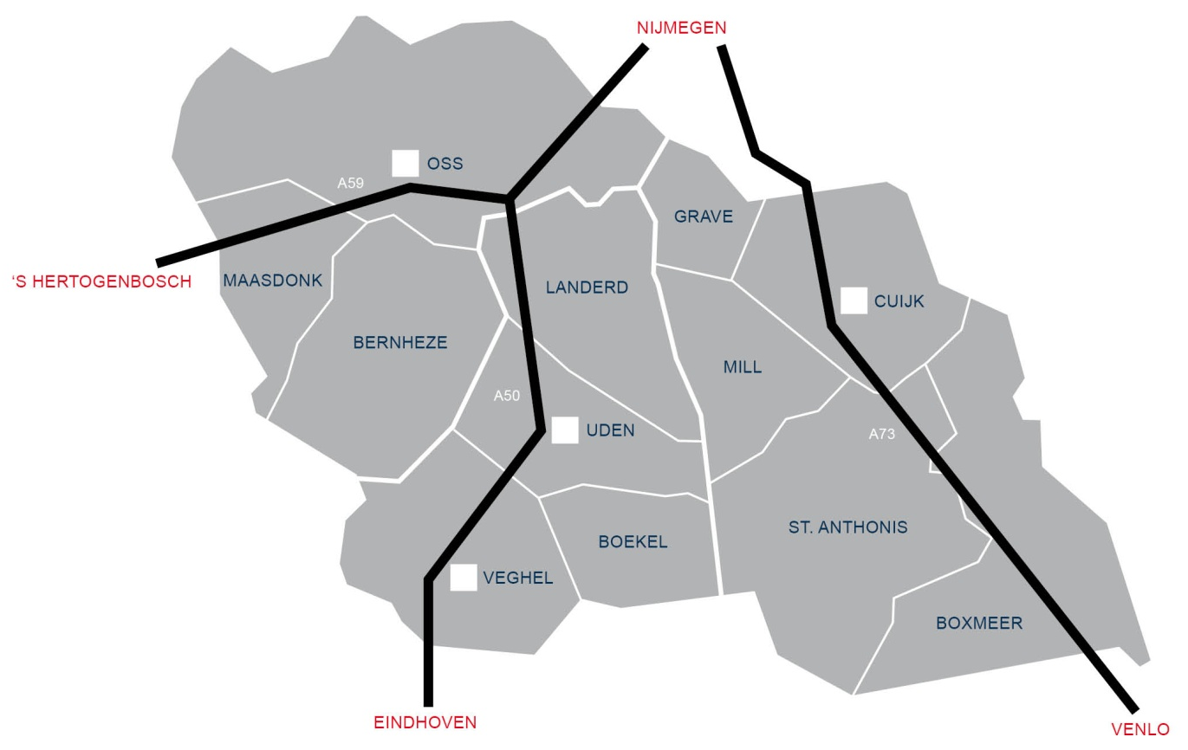
Wat is het werkgebied van IBN?

Slide 4
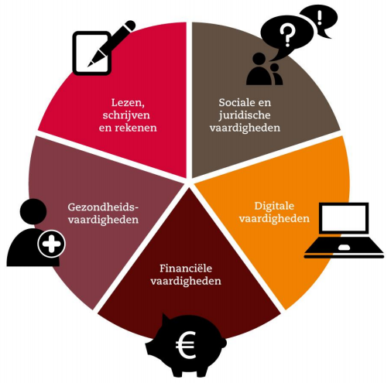
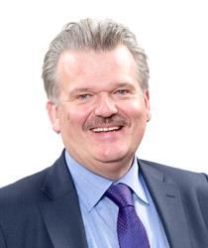
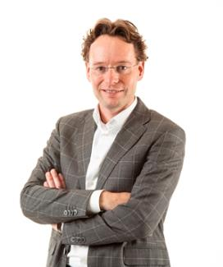
Waarom basisvaardigheden ontwikkelen?
Verbindend, ondernemend, volwaardig
Geletterdheid = dé basis voor groei
665 collega’s (oog voor iedereen)
Schijf van vijf basisvaardigheden

Slide 5
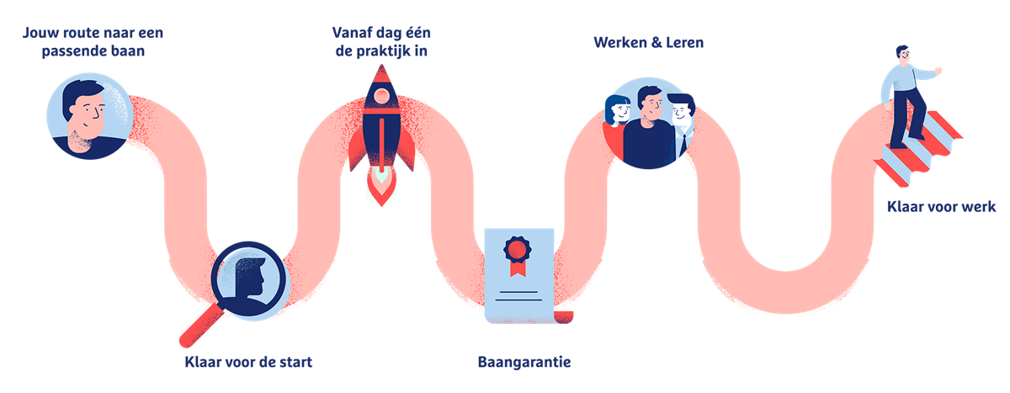
Wat is onze werkwijze?
Ontwikkeltraject van 23 maanden

Slide 6

Hoe gaan we te werk?
Vrijwilligheid…
Veiligheid
Dienstverband vereist
1,5 uur les in werktijd of eigen tijd
Deelname gedurende 23 maanden
Mix van cursisten
Geen erkend diploma
Kleine groepen
Eigen trainers!
Aanpak in DNA organisatie

Slide 7

Wat gebeurt er in de praktijk?
Nieuwe medewerkers meten (scan)
Intakegesprek
Start in taal-, reken- of computerles
Halfjaarlijks evaluatiemoment
MAATWERK !!

Slide 8

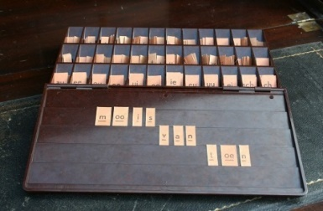
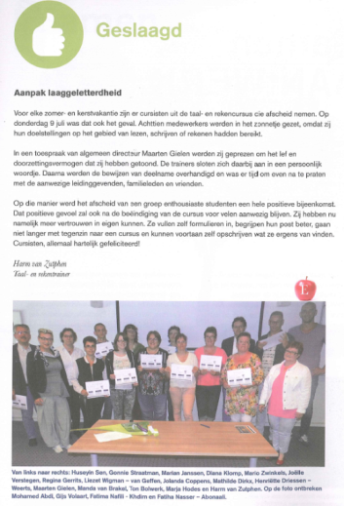
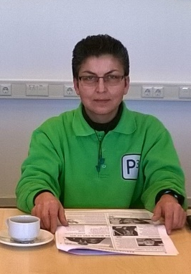
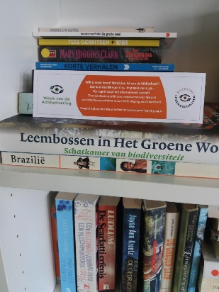
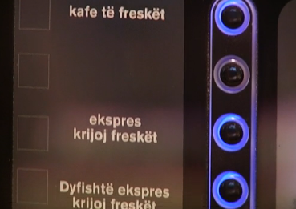
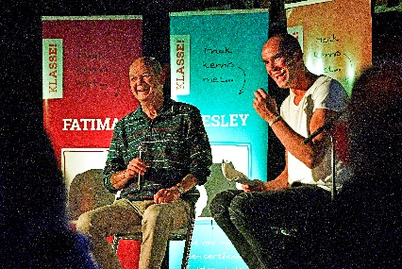
Hoe kregen en krijgen we aandacht?
Presentaties (met ambassadeurs)
Bijeenkomsten voor medewerkers
Delen van successen
Week van de alfabetisering
Dag van de basisvaardigheden

Slide 9





Hoe stimuleren we de cursisten?
Huiswerk
Bibliotheekabonnement
Boekenkasten
Doorverwijzen
Begrijp je taal

Slide 10









Welke lesmethoden gebruiken we?

Slide 11








Wat doen we nog meer in de les?
TAAL

Slide 12
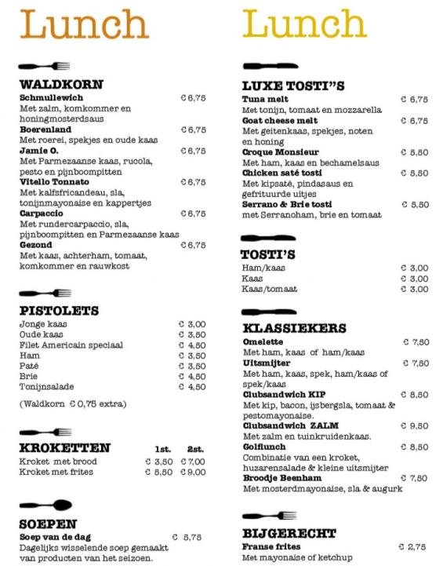
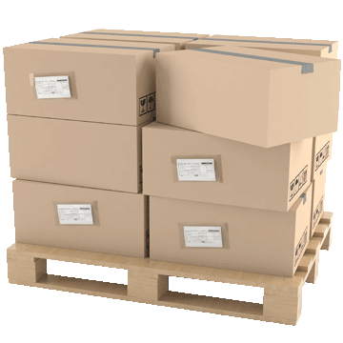

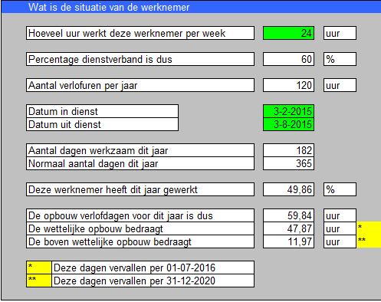
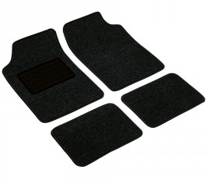
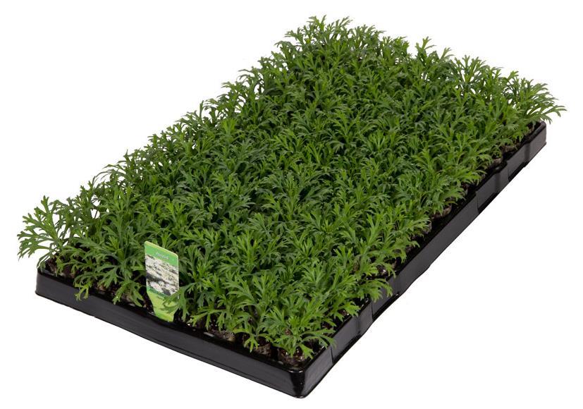
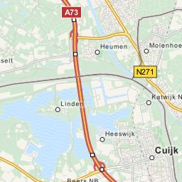
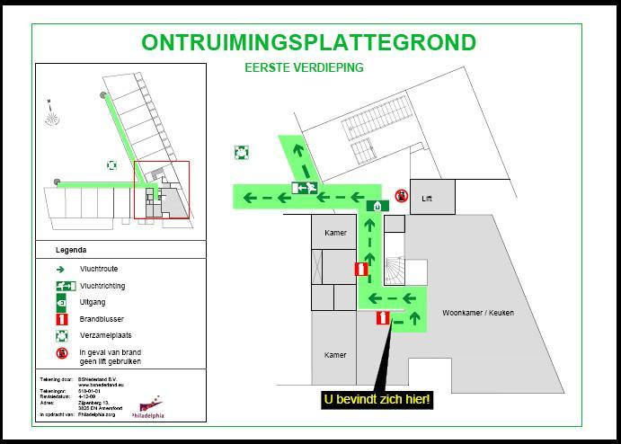



Wat doen we nog meer in de les?
REKENEN

Slide 13


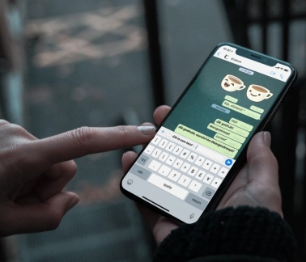
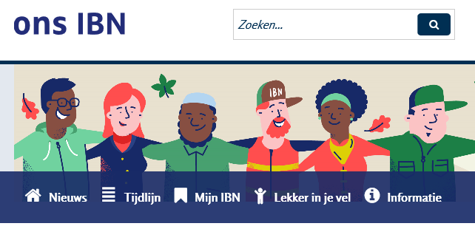


Wat doen we nog meer in de les?
DIGITAAL

Slide 14
Aantal inschrijvingen
334 NT1 aanmeldingen
Jaar | Taalles | Rekenles | Digitale vaardigheden | Totaal
2011 | 107 | 0 | 0 | 107
2012 | 41 | 0 | 0 | 41
2013 | 54 | 10 | 0 | 64
2014 | 44 | 17 | 0 | 61
2015 | 27 | 6 | 0 | 33
2016 | 42 | 24 | 0 | 66
2017 | 49 | 8 | 55 | 112
2018 | 23 | 6 | 6 | 35
2019 | 31 | 9 | 11 | 51
Totaal | 418 | 80 | 72 | 570

Slide 15



Wat kan er nog beter?
Werken met taalmaatjes
  Training
  Terugkombijeenkomsten
  Ontwikkeling materialen
Duidelijk taalgebruik
Tel mee met taal

Slide 16
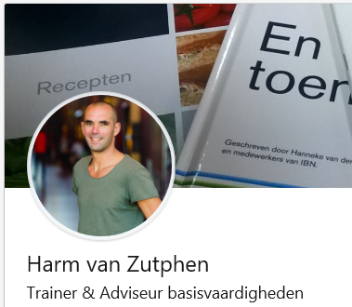

Bedankt voor uw aandacht
Onze ontwikkelingen volgen?
hzutphen@ibn.nl
06-18308573

